Slide 1
Grundlæggende
Algoritmer og Datastrukturer
Invarianter
et værktøj til analyse og design af algoritmer

Slide 2
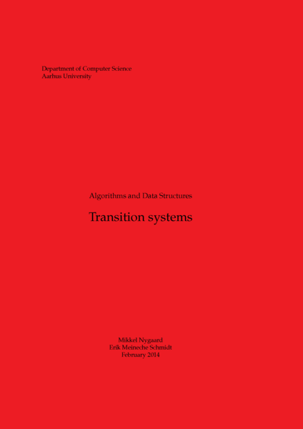
Note brugt indtil foråret 2017 i kurset Algoritmer og Datastrukturer 1 til at dække emnet Invarianter
Ikke pensum
Transition Systems,
Mikkel Nygaard Hansen og
Erik Meineche Schmidt.
DAIMI-FN-64, Februar 2014.

Slide 3
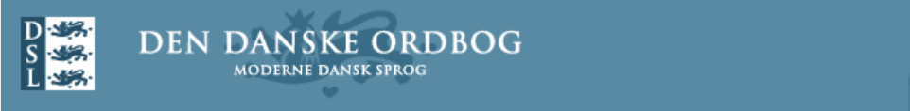
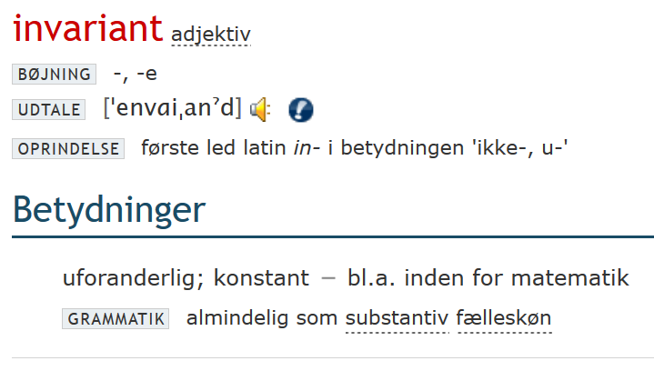

Slide 4
i ← 0
x ← 100
while i ≤ 10 do
x ← x + 7
i ← i + 1
Notes:
← betegner tildeling (senere i forelæsningen er det :=)

Slide 5
Hvilken value har x når programmet stopper ?
i ← 0
x ← 100
while i ≤ 10 do
x ← x + 7
i ← i + 1
a) 100 b) 107 c) 110 d) 111 e) 170 f) 177

Slide 6
Løkke-invariant = udsagn
Eksempler på I
i ≥ 0
x ≥ 100
i ≤ x
x = 100 + 7 * i ˄ i ≤ 11
˄ x og i er heltal
i ← 0
x ← 100
while i ≤ 10 do
x ← x + 7
i ← i + 1
x’ og i’ er de nye værdier
i=0 ˄ x=100 → x = 100+7*i ˄ i ≤ 11
{ I }
x=100+7*i ˄ i ≤ 11 ˄ i≤10
˄ x’=x+7 ˄ i’=i+1
→ x’=(100+7*i)+7 =100+7*i’ ˄ i’≤11
¬(i ≤ 10) ˄ (x = 100+7*i ˄ i ≤ 11) → i = 11 ˄ x = 177
En invariant I skal opfylde
Når løkken nås første gang, så er I opfyldt
Hvis I er opfyldt før løkken udføres, så er I opfyldt efter en udførsel af løkken
I gælder automatisk når vi kommer ud af løkken
Udnyt I og at løkke-betingelsen er forkert når vi er færdig til at drage en konklusion

Slide 7
Binær søgning (i sorteret array)
1
n
A
”for små” | ? | ”for store”
low
mid
high
<< initialize >>
while << loop condition >> do
mid ← << f(low,high) >>
<< update >>
{ I }

Slide 8
Binær søgning (i sorteret array)
1
n
<< initialize >>
{ I } while << loop condition >> do
mid ← << f(low,high) >>
<< update >>
A
”for små” | ? | ”for store”
low
high
mid
I₁: (A[i] < x for 1 ≤ i ≤ low) ˄ (x < A[i] for high ≤ i ≤ n)
I₂: (A[i] < x for 1 ≤ i ≤ low) ˄ (x ≤ A[i] for high ≤ i ≤ n)
I₃: (A[i] < x for 1 ≤ i < low) ˄ (x ≤ A[i] for high < i ≤ n)
I₄: (A[i] < x for 1 ≤ i < low) ˄ (x ≤ A[i] for high ≤ i ≤ n)
...
Notes:
En klassiker: Uendelig løkke, hvor low:=mid gentagne gange
Initialisering:
I1 low=0 high=n+1 *** Hvis A[mid]=x, så kan intervallet ikke gøres mindre

Slide 9
<< initialize >>
low ← 0; high ← n+1
low ← 1; high ← n
low ← 0; high ← n
low ← 1; high ← n+1
ved ikke
65 of 142

Slide 10
<< loop condition >>
low = high
low ≠ high
low < high
low ≤ high
low > high
ved ikke
65 of 142

Slide 11
<< update >>
if A[mid] < x then low ← mid else high ← mid
if A[mid] < x then low ← mid+1 else high ← mid
if A[mid] < x then low ← mid else high ← mid+1
if A[mid] < x then low ← mid+1 else high ← mid-1
ved ikke
65 of 142

Slide 12
Binær søgning (i sorteret array)
1
n
A
”for små” | ? | ”for store”
low
high
mid
low ← 1; high ← n
{ I } while low ≤ high do
mid ← ⎣low+(high-low)/2⎦
if A[mid] < x then
low ← mid+1
else
high ← mid-1
I: (A[i] < x for 1 ≤ i < low) ˄ (x ≤ A[i] for high < i ≤ n)
Notes:
Dette var et eksempel på at bruge invarianten til at designe algoritmen

Slide 13
Hvor står svaret ?
low - 1
low
low + 1
high - 1
high
high + 1
ved ikke
65 of 142

Slide 14
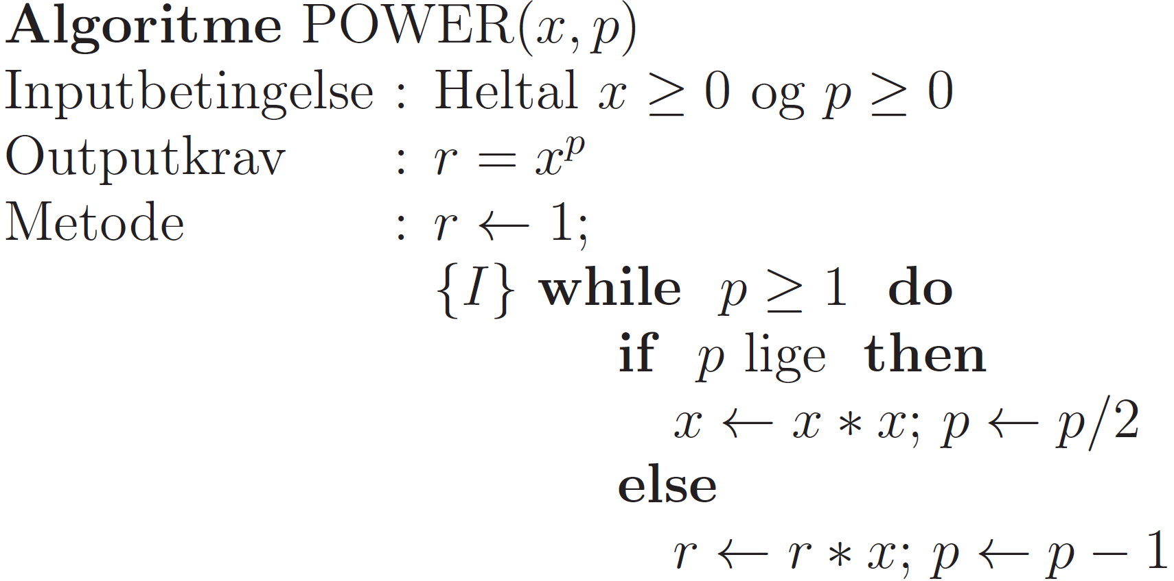
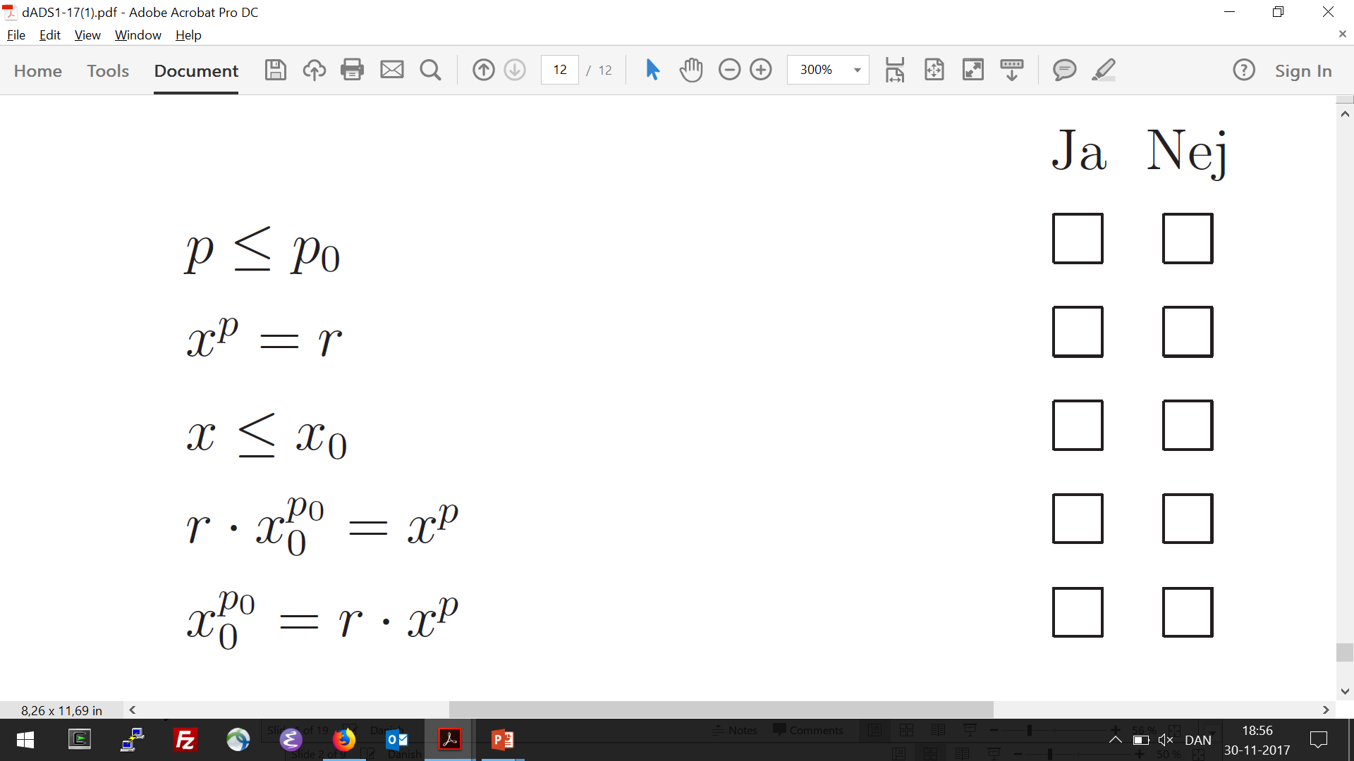
p₀ = værdien af p i starten
Eksamensopgave, Algoritmer og Datastrukturer 1, marts 2017, opgave 21

Slide 15
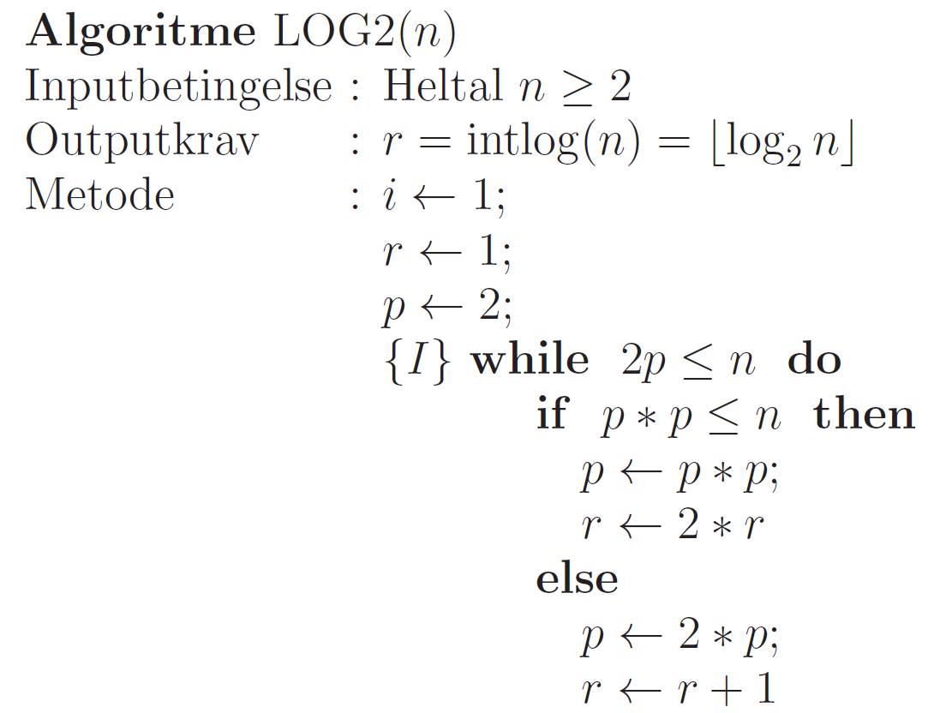
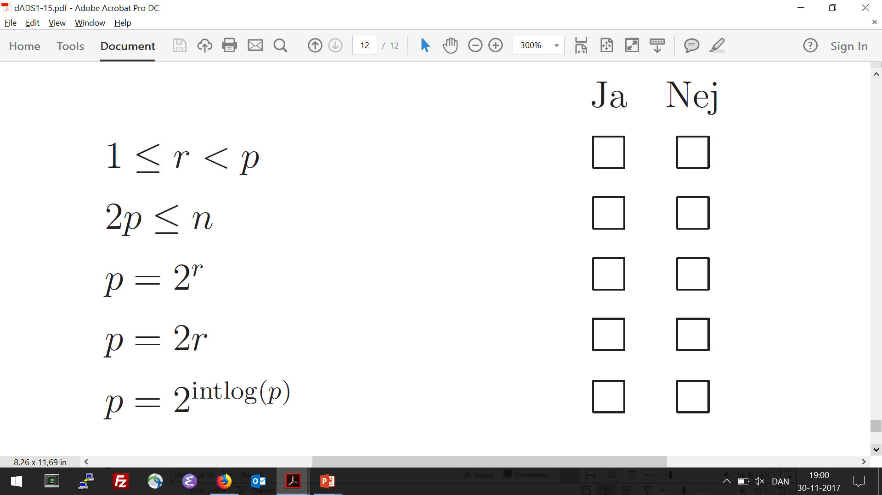
Eksamensopgave, Algoritmer og Datastrukturer 1, marts 2015, opgave 21

Slide 16
Invarianter
  Værktøj til analyse af tilstandene i en løkke i en algoritme
  Designværktøj ”Invariant → kode”
  Kan indfange essentielle egenskaber ved en datastrukturs tilstand (f.eks. heap-order i en binær heap, eller rød-sort træ egenskaber)

